Slide 1
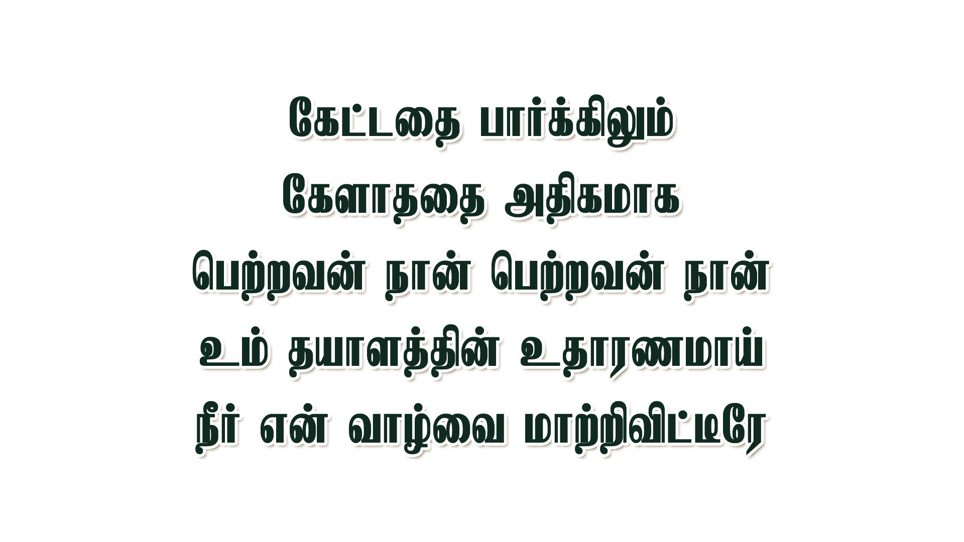
Notes:
Slide 1 - கேட்டதை பார்க்கிலும்
Slide 2 - ஏல் யீரே போதுமானவரே
Slide 3 - உம்மை நம்பி வாழ்பவர்க்கு
Slide 4 - குப்பையில் பிறந்து
Slide 5 - உம்மை நம்பி வாழ்பவர்க்கு
Slide 6 - என்னை கையேந்த விடல

Slide 2
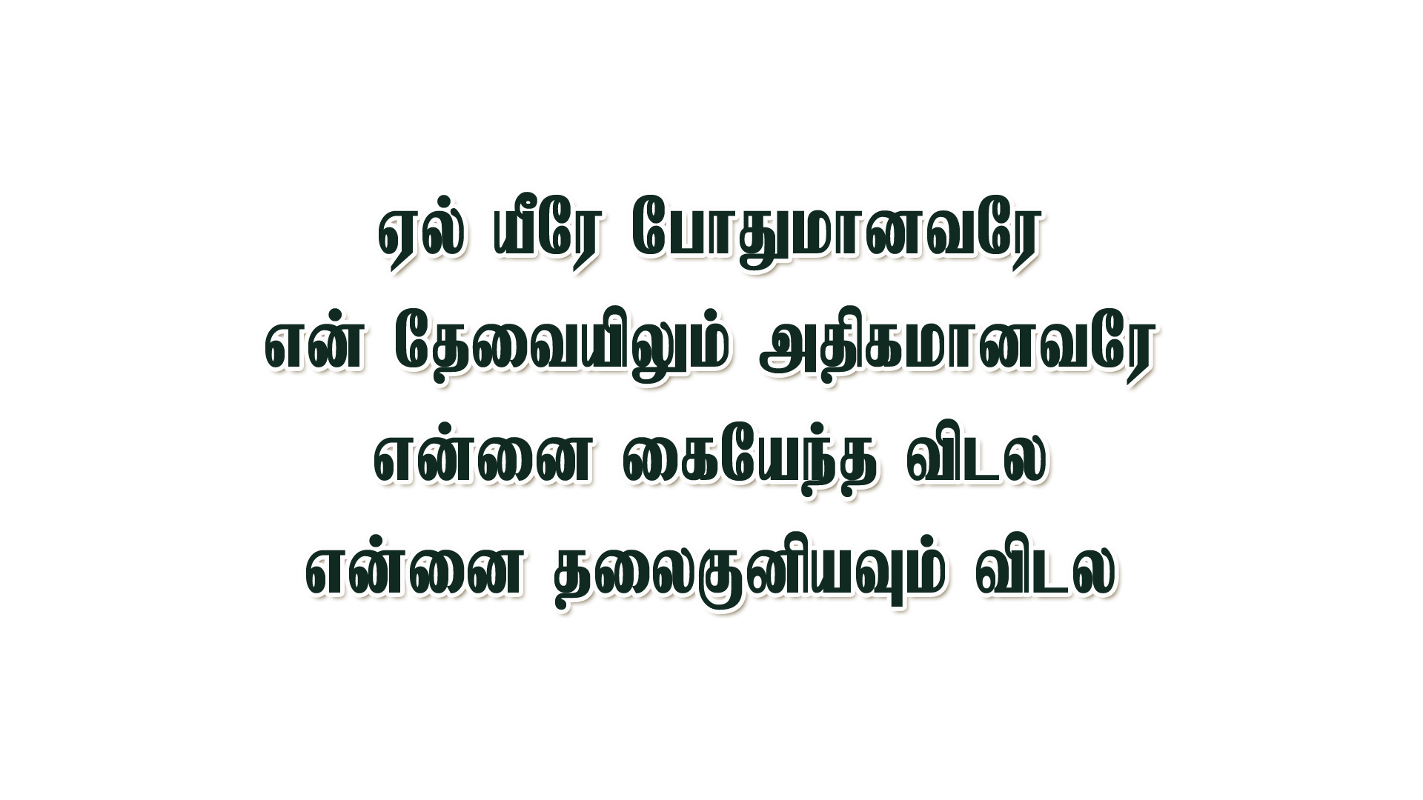
Notes:
Slide 1 - கேட்டதை பார்க்கிலும்
Slide 2 - ஏல் யீரே போதுமானவரே
Slide 3 - உம்மை நம்பி வாழ்பவர்க்கு
Slide 4 - குப்பையில் பிறந்து
Slide 5 - உம்மை நம்பி வாழ்பவர்க்கு
Slide 6 - என்னை கையேந்த விடல

Slide 3
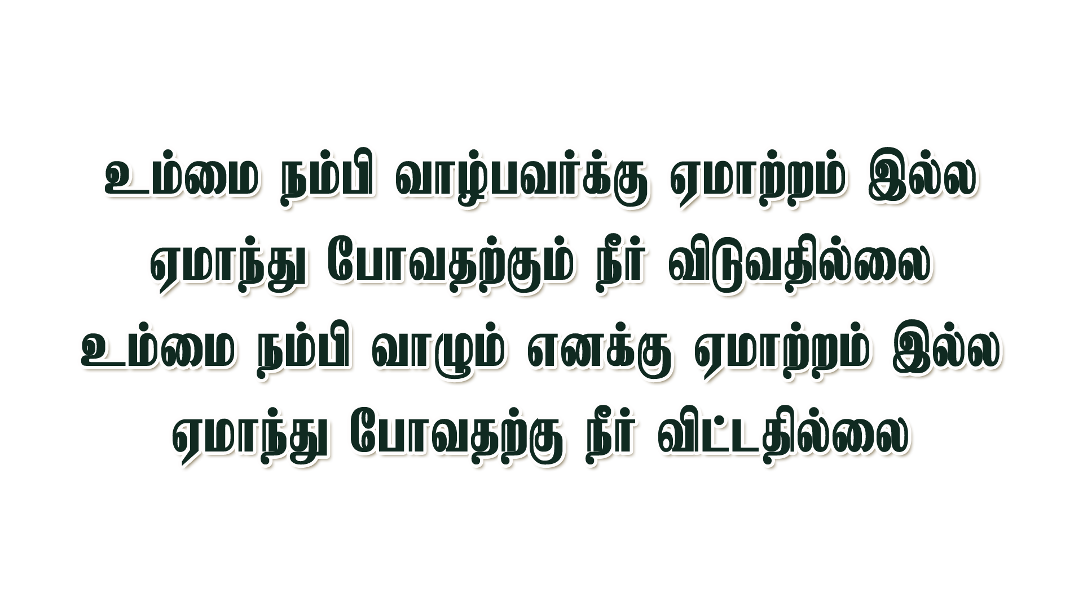
Notes:
Slide 1 - கேட்டதை பார்க்கிலும்
Slide 2 - ஏல் யீரே போதுமானவரே
Slide 3 - உம்மை நம்பி வாழ்பவர்க்கு
Slide 4 - குப்பையில் பிறந்து
Slide 5 - உம்மை நம்பி வாழ்பவர்க்கு
Slide 6 - என்னை கையேந்த விடல

Slide 4
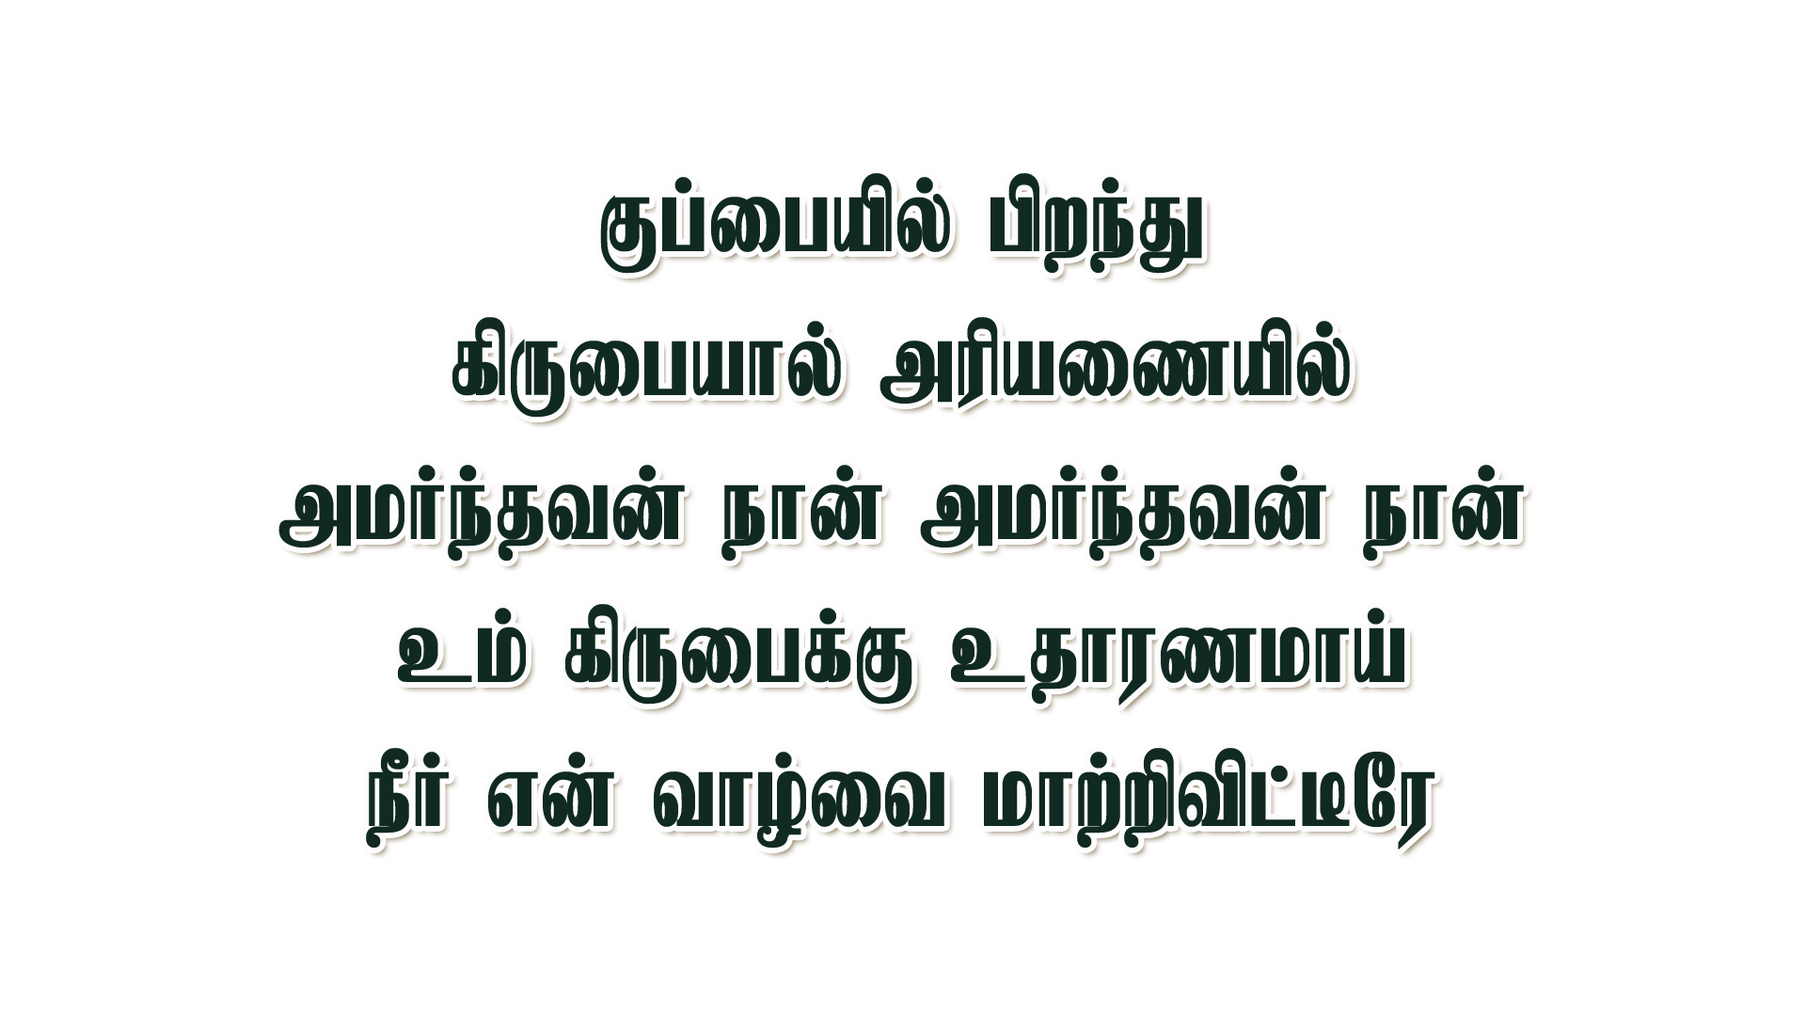
Notes:
Slide 1 - கேட்டதை பார்க்கிலும்
Slide 2 - ஏல் யீரே போதுமானவரே
Slide 3 - உம்மை நம்பி வாழ்பவர்க்கு
Slide 4 - குப்பையில் பிறந்து
Slide 5 - உம்மை நம்பி வாழ்பவர்க்கு
Slide 6 - என்னை கையேந்த விடல

Slide 5
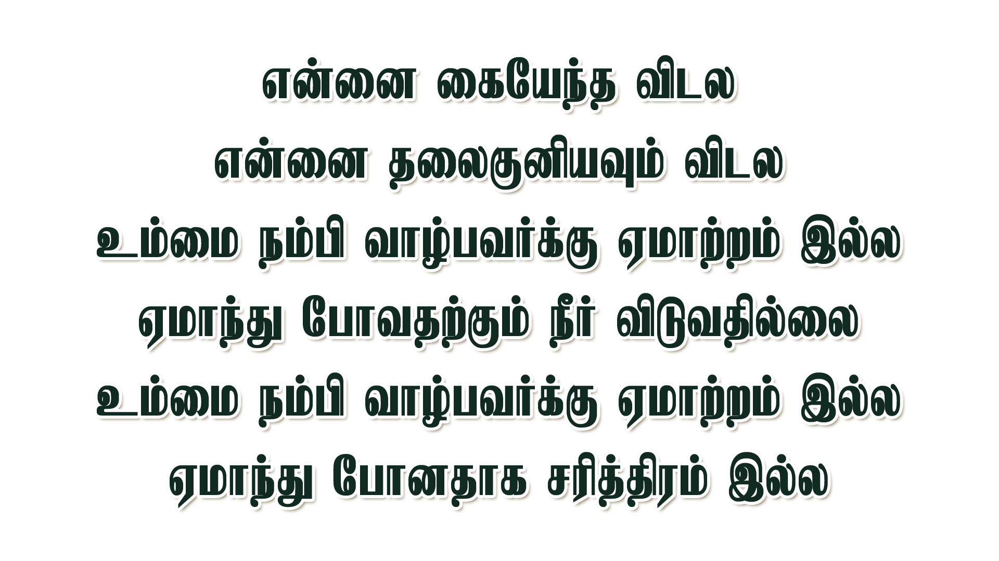
Notes:
Slide 1 - கேட்டதை பார்க்கிலும்
Slide 2 - ஏல் யீரே போதுமானவரே
Slide 3 - உம்மை நம்பி வாழ்பவர்க்கு
Slide 4 - குப்பையில் பிறந்து
Slide 5 - உம்மை நம்பி வாழ்பவர்க்கு
Slide 6 - என்னை கையேந்த விடல

Slide 6
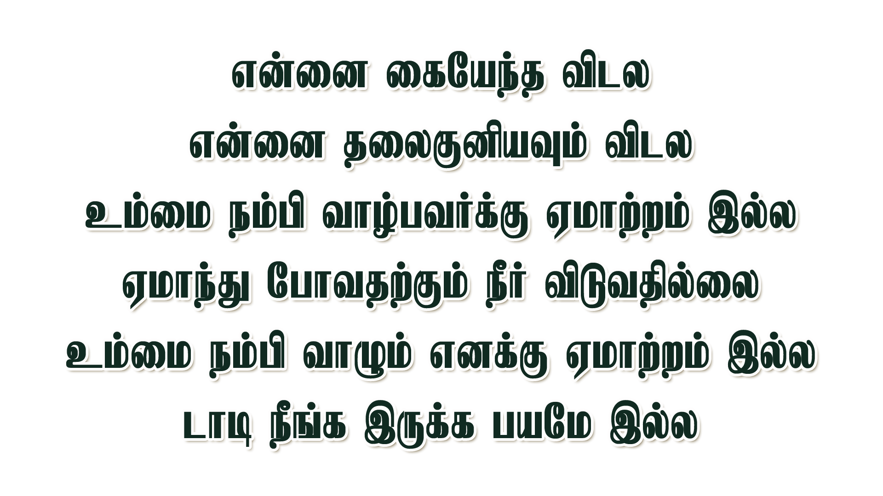
Notes:
Slide 1 - கேட்டதை பார்க்கிலும்
Slide 2 - ஏல் யீரே போதுமானவரே
Slide 3 - உம்மை நம்பி வாழ்பவர்க்கு
Slide 4 - குப்பையில் பிறந்து
Slide 5 - உம்மை நம்பி வாழ்பவர்க்கு
Slide 6 - என்னை கையேந்த விடல

